Slide 1
Il controllo delle malattie
Gli interventi di difesa a disposizione degli operatori del settore per fare fronte a tali emergenze sono: le misure preventive per la gestione delle avversità (misure agronomiche, meccaniche, fisiche e biologiche), i mezzi di difesa diretti e il monitoraggio delle colture.
Una gestione integrata delle specie nocive, sfruttando nuovi strumenti e composti è richiesta per coniugare sostenibilità e produttività
I vari metodi di controllo possono essere classificati come
  Regolatori
    tendono ad escludere un patogeno dall’ospite o da una determinata area geografica
  Colturali
    Cercano di evitare il contatto tra pianta e patogeno creando delle condizioni ambientali sfavorevoli al patogeno. Eliminando o riducendo la quantita di patogeno su di una pianta, in un campo, in un’area
  Biologici
    Aumentano la resistenza dell’ospite favorendo la presenza di microrganismi antagonisti del patogeno
    Un nuovo tipo di controllo biologico viene fatto mediante la tecnica del DNA ricombinante e quindi l’uso di piante transgeniche
    Crops genetic diversity
  Fisici & Chimici
    Prevenendo l’arrivo del patogeno o curando l’infezione in atto

Slide 2
Controlli regolatori
Quarantena e ispezioni
  Quando un patogeno viene introdotto in un’area dalla quale era assente, si possono avere delle epidemie catastrofiche
  Le quarantene sono tra i metodi piu sicuri per intercettare i patogeni prima della loro introduzione in un’area
Certificazione della specie coltivata
Evasione o esclusione del patogeno
  Per molte malattie il controllo dipende dal tentativo di evitare il patogeno
  Per esempio l’antracnosi del fagiolo causata dal fungo Colletotrichum e’ trasmessa attraverso il seme, in condizioni di elevata umidita’. Nelle regioni secche dove questa pianta e’ coltivata, il patogeno non trova le condizioni favorevoli per svilupparsi
Uso di propaguli privi di patogeno
  Semi
  Organi vegetativi
Esclusione del patogeno dalla superficie mediante “coating”
  Le piante vengono spruzzate con dei composti che formano un film continuo sulla superficie e inibiscono il contatto con il patogeno
  Ad esempio viene usato l’alcol dodecilico emulsionato in acqua. Questo forma una sottile membrana che permette la diffusione di O₂ e CO₂ ma non di acqua

Slide 3
Controlli che eliminano o riducono l’inoculo
Molti di questi metodi di controllo sono colturali cioe dipendono primariamente da certi tipi di azioni intraprese dall’agricoltore come
  l’eliminazione dell’ospite,
  la rotazione delle colture,
  la sanitazione,
  il miglioramento delle condizioni di crescita della pianta
  L’uso di trappole adesive per insetti
Metodi fisici: cioe’ che dipendono da fattori fisici come caldo o freddo. Esempi
  La sterilizzazione del suolo
  Il trattamento a calore di organi di piante
  La conservazione a freddo
  L’uso di radiazioni ionizzanti
Metodi chimici, in quanto dipendenti dall’uso e dall’azione di sostanze chimiche che riducono l’inoculo del patogeno. Esempi
  Trattamento del suolo
  La fumigazione del suolo
  Il trattamento dei semi
Metodi biologici
  Uso di microrganismi antagonisti che riducono l’inoculo del patogeno

Slide 4
Pratiche colturali
Crop rotation
I patogeni tipici del suolo che infettano le piante di una o poche specie possono essere limitati piantando per 3-4 anni di seguito delle specie coltivate che non appartengono al range di ospite del patogeno
Tale tipo di controllo è molto efficace contro i soil invaders, cioè verso questi patogeni che sopravvivono nel suolo razie a delle parti cadute dalla pianta ospite
Se I patogeni sono dei soil inhabitants, questo tipo di controllo è di più difficile applicazione in quanto tali patogeni rimangono attivi, in assenza di ospite, per più di 5-6 anni
Condizioni favorevoli per la pianta
Le piante devono essere ben spaziate in campo o in serra per prevenire la creazione di situazioni ad elevata umidita
In tal modo si impedisce l’infezione di certi patogeni come Botrytis e Phytophthora
Un buon drenaggio del suolo riduce il numero e l’attivita di alcuni oomiceti (Pythium) e di nematodi
La scelta appropriata di fertilizzanti puo portare a cambiamenti nel pH del suolo che lo rendono sfavorevole alla crescita del patogeno
I prodotti conservati devono essere ben aereati per stimolare il disseccamento delle loro superfici e per impedire la germinazione e l’infezione dei patogeni presenti su di essi
Uso di trappole per afidi
Molti virus vegetali come il virus a mosaico del cetriolo sono trasportati sul loro sopite da afidi-vettori
Uso di fogli gialli con colla di polietilene vengono eretti lungo i margini dei campi dove sono presenti delle specie suscettibili, un considerevole numero di afidi viene attratto da tali fogli e rimane attaccato alla plastica, riducendo cosi il potenziale d’inoculo del virus

Slide 5
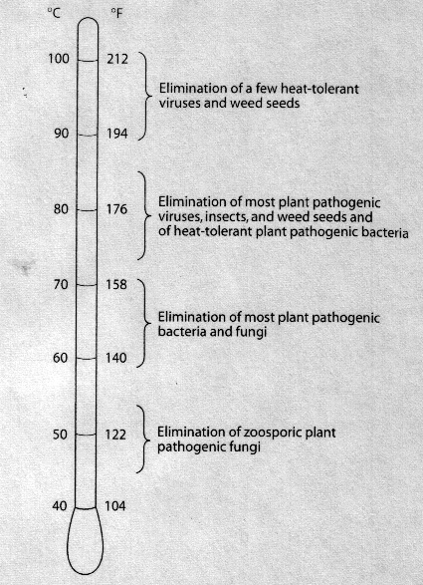
Metodi Fisici
Solarizzazione
Dry heat is not as effect as wet heat
50 C – kills water molds and nematodes
52 C – kills oomycetes
60-72 C kill most fungi, worms, slugs and centipedes
82 C most weeds
Can lead to salt build up (Mn) and toxic levels of NH₄
Dry Storage of Grains and Fruit
Harvest properly (when moisture is below 12%); may require air drying for some nut crops; low moisture content in corn in storage is critical for preventing alfatoxin problems
Strawberries: harvest after due is gone to assure dry fruit
Cold Water Treatments
Broccoli: Heads plunged in ice water at harvest to reduce soft rot problems
Many wholesale grocery store companies send inspectors to fields to ensure that standards are met

Slide 6
Metodi chimici per ridurre l’inoculo da suolo
I pesticidi chimici sono generalmente usati per proteggere le piante dalle infezioni o per eliminare un patogeno che ha già infettato la pianta
Pochi trattamenti chimici sono rivolti all’eliminazione dell’inoculo prima che questo arrivi alla pianta, e consistono in
  Trattamento del suolo con agenti chimici
    Alcuni fungicidi vengono applicati al suolo come polveri per controllare il damping off dei germinelli, I marciumi radicali o del colletto e altre malattie
    In campi irrigati il fungicida viene immesso nell’acqua d’irrigazione
    I fungicidi usati sono il metalaxyl, diazoben, PCNB, captan
  Fumigazione
    Questo è uno dei migliori sistemi per prevenire l’attacco da nematodi e altri microrganismi
    Alcuni di questi composti come il bromuro di metile si volatilizzano appena a contatto del suolo o si decompongono in gas successivamente all’applicazione. La legge 128/2009 ne impedisce l’uso in Europa
    La loro efficacia si basa sulla porosità del terreno
  Disinfestazione dei magazzini
    Si usa pulire I muri e I pavimenti con una soluzione di solfato di rame

Slide 7
Metodi chimici per bloccare o eradicare i patogeni
  Pesticidi da contatto o locali
  inorganici
    Composti del rame
      La poltiglia bordolese, prodotto della reazione tra solfato di rame e CaOH, controlla molti funghi ed oomiceti e anche i leaf spots batterici le antracnosi, e I cancri
      Puo causare arrossamenti delle foglie e dei frutti
    Composti inorganici dello zolfo
      E’ il più vecchio pesticida noto viene dato come polvere bagnabile ed e’ principalmente usato per il controllo delle powdery mildews, di alcune ruggini, dei leaf blights e dei marciumi dei frutti (Microthiol)
    Carbonati
      Il bicarbonato di sodio, cosi come I bicarbonati di ammonio, potassio e litio sono dei fungicidi verso le powdery mildew della rosa

Slide 8
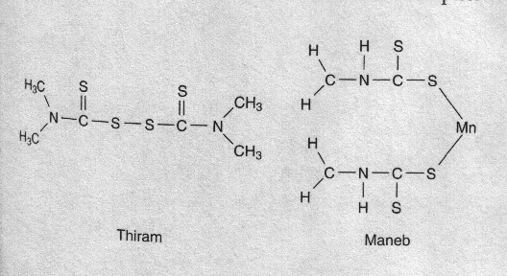
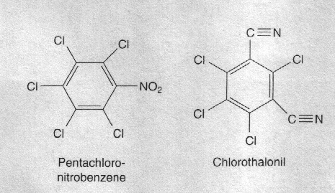
Controllo mediante l’uso di composti chimici
  Pesticidi da contatto o locali
  Organici
    Ditiocarbamati
      E’ il gruppo dei piu importanti composti che e’ utilizzato nei moderni fungicidi
      Sono derivati dell’acido ditiocarbamico
      Sono tossici nei funghi perche’ sono metabolizzati a radicale isotiocianato che inattiva in modo covalente I gruppi –SH degli enzimi
      Usati in particolare contro le ruggini
    Composti aromatici
      L’unica caratteristica comune e’ quella di possedre un anello benzenico
      Sono tossici per molti microrganismi
      Interagiscono con il gruppo –NH₂ e –SH di molti enzimi
      Il pentachloronitrobenzene (PNCB) e’ un fungicida del suolo “long lasting”

Slide 9
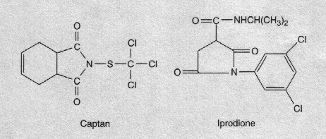
Controllo mediante l’uso di composti chimici
  Pesticidi da contatto o locali
  Organici
    Composti eterociclici
      Sono tra i migliori fungicidi in circolazione
      Anch’essi si legano covalentemente ai gruppi funzionali di molti enzimi
      Il Captan e’ un eccelente fungicida capace di controllare molti leaf spots, blights a marciumi di frutti, verdure, piante ornamentali
      L’Iprodione e’ un fungicida da contatto a largo spettro efficace soprattutto contro Botrytis, monilinia, Sclerotinia, Alternaria e Rhizoctonia

Slide 10
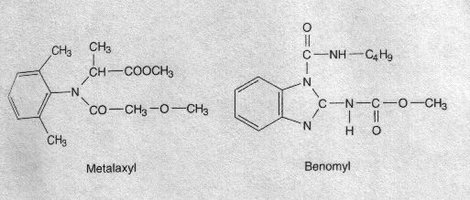
Controllo mediante l’uso di composti chimici
  Pesticidi sistemici
  Sono assorbiti attraverso le foglie o le radici e da qui traslocati attraverso lo xilema in tutta la pianta
  Si muovono verso l’alto seguendo la corrente traspiratoria
  Quasi tutti i fungicidi sistemici sono sito specifici, inibiscono solo una o poche reazioni nel metabolismo del patogeno controllato
  Come risultato molti funghi attraverso una semplice mutazione diventano resistenti a pochi anni dall’introduzione del composto
  Per evitare di non usarli piu, dopo la comparsa di un patogeno resistente il fungicida va usato in combinazione con un altro composto a largo spettro
    Acilalanine
      Metalaxyl e’ il composto maggiormente attivo contro Phytophthora e Pythium e in generale contro tutti gli oomiceti
    Benzimidazoli
      Benomyl, come gli altri del suo genere e’ convertito sulla superficie della pianta a metil benzimidazolo carbamato che interferisce con la divisione nucleare
      E’ effettivo vontro un largo spettro di powdery mildews, scabbia delle mele, pesche e contro I marciumi dei frutti in generale
    Oxanthine
      Bloccano la succinato deidrogenasi
      Sono effettive contro Rhizoctonia
    Organofosfati
      Fosetyl-A1, e’ molto efficace contro I foliar disease causati dagli oomiceti
      Stimola le difese della pianta, inducendo la sintesi di fitoalessine

Slide 11
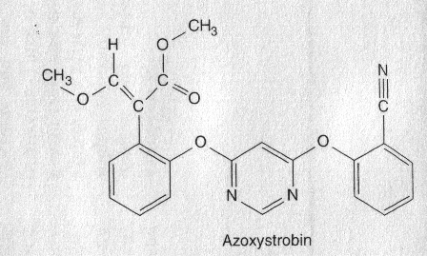
  Pesticidi sistemici
    Strobiruline
    Questo gruppo contiene tra i più nuovi e importanti fungicidi
    Il primo composto è stato isolato dal wood rotting mushrrom Strobirolus tenacellus
    Tutti questi composti interferiscono con la respirazione cellulare, bloccando il trasferimento degli elettroni al sito dell’ossidazione dei chinoni nel complesso del citocromo Bc1, prevenendo in tal modo la formazione di ATP
    Le strobiruline sono comunque dei fungicidi sito specifici e quindi suscettibili di far insorgere resistenti
    Tutte le strobiruline sono adsorbite dalla foglie trattate e inizialmente trattenute nello strato cuticolare poi migrano translaminarmente all’altro strato cuticolare
    Alcune si muovono anche sistemicamente attraverso lo xilema
    Alcune strobiruline hanno mostrato degli effetti come growth-promoters
    Sono attive contro tutte le malattie fungine

Slide 12

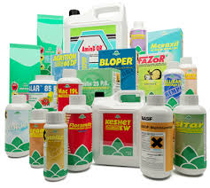
Controllo delle malattie fungine:
Utilizzo di composti chimici
Elevato rischio per l’ambiente e la salute dei consumatori
Residui chimici e/o biologici nei cibi
2015
Nuove normative comunitarie che regolamentano l’uso di fitofarmaci:
Acquisto e utilizzo di tali composti previo rilascio di autorizzazione (patentino)
Eliminazione dal mercato di alcuni pesticidi e fungicidi.

Slide 13
Metodi di controllo biologico
Il controllo biologico dei patogeni, e cioè la loro totale o parziale distruzione da parte di altri organismi è un processo che avviene normalmente in natura
Esistono ad esempio alcune malattie che non possono svilupparsi sul loro ospite naturale si perché il suolo, che prende il nome di soppressivo, contiene microrganismi antagonisti del patogeno, sia perché le piante sono state inoculate naturalmente con microrganismi antagonisti (micorrize) prima dell’attacco del patogeno
A volte i microrganismi antagonisti possono consistere di ceppi ipovirulenti che distruggono o inibiscono lo sviluppo del patogeno. Tale controllo è chiamato ipovirulenza e protezione incrociata
In altri casi anche le piante superiori possono ridurre l’inoculo sia intrappolando I patogeni che rilasciando nel suolo sostanze tossiche per il patogeno (tageti-nematodi)

Slide 14
Suoli soppressivi
Molti patogeni terricoli come il Fusarium oxysporum, Gaeumannomyces graminis, Phytophthora cinnamomi, Pythium e il nematode Heterodera avenae si sviluppano bene e causano malattia in alcuni suoli chiamati “conducivi” mentre si sviluppano molto meno e provocano minori sintomi in quelli soppressivi
Il meccanismo attraverso il quale un suolo diventa soppressivo coinvolge fattori biotici e abiotici
In molti casi pero l’elemento più importante sembra essere la presenza di microrganismi antagonisti attraverso
  la produzione di antibiotici,
  di enzimi idrolitici,
  la competizione per I nutrienti
  Parassitando il patogeno
Numerosi tipi di microrganismi antagonisti accrescono la soppressività del suolo tra questi in particolare ci sono molti funghi
  Trichoderma
  Penicilllium
  Sporidesmium
O da batteri come
  Pseudomonas
  Bacillus
  Streptomyces

Slide 15
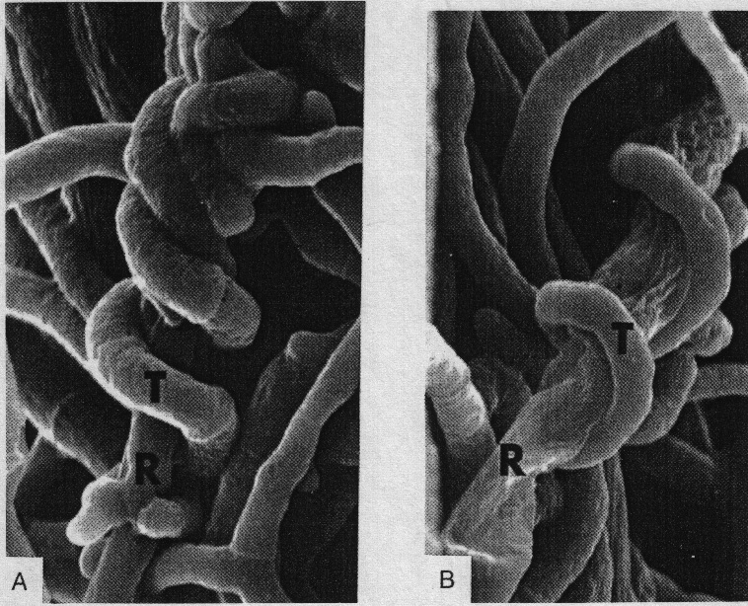
Microrganismi antagonisti
Il micelio o le spore di molti oomiceti e funghi patogeni del suolo come Pythium, Rhizoctonia, Sclerotinia e Phytophtora possono essere invasi, parassitati (micoparassitismo) e lisati (micolisi) da diversi funghi
In particolare tra i piu comuni micoparassiti c’e’ sicuramente il Trichoderma harzianum che e’ capace di parassitare il micelio di Rhizoctonia e Sclerotium, di inibire la crescita di molti oomiceti e altri funghi come il Fusarium

Slide 16
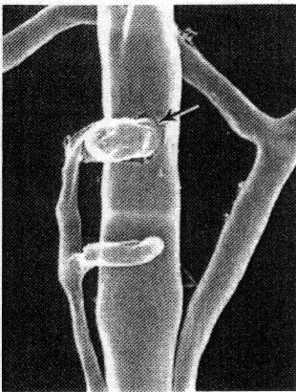
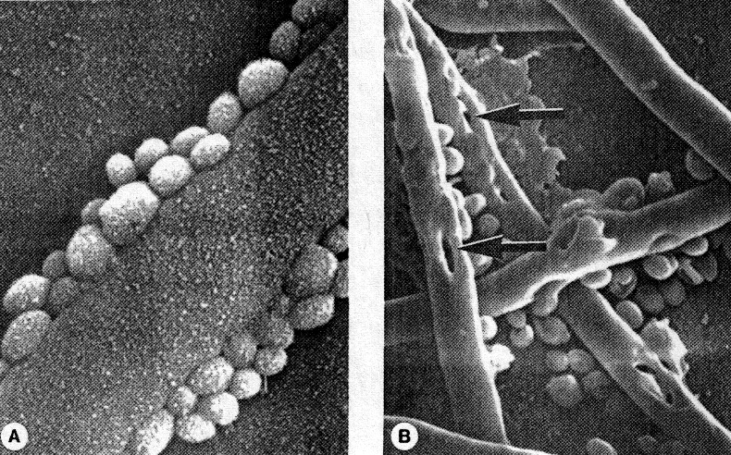
Microrganismi antagonisti
Alcune specie di Pythium sono capaci di parassitare alcune specie di Phytophtora e altre specie di Pythium
Alcuni lieviti come Pichia parassita e inibisce la crescita di Botrytis e Penicillium

Slide 17
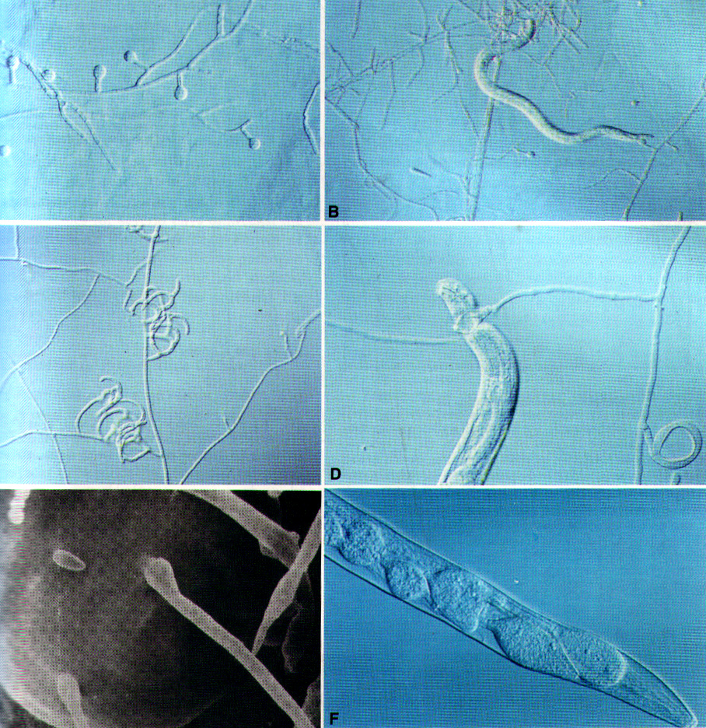
Microrganismi antagonisti
I nematodi patogeni di piante possono essere parassitati da altri microrganismi
Ad esempio alcune specie di Meloidogyne sono parassitate da lacuni funghi come Dactylella e Arthrobotrys
A) fungo con ife adesive che in B) intrappolano il nematode
C) Arthrobotrys che forma delle ife adesive anulari capaci di D) bloccare un nematode
E) uova di un nematode invase da un fungo
F) il corpo di un nematode invaso dagli zoosporangi del fungo Catenaria

Slide 25
Integrated aflatoxin management - IAM
PREVENTION
ON FIELD
STOCKING
PRODUCTION
DETOXIFICATION
PHYSICAL
CHEMICAL
BIOLOGICAL

Slide 26
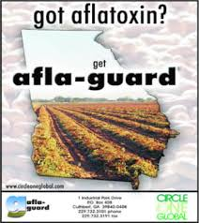
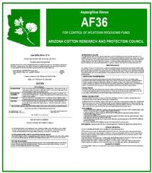
In field prevention strategies
Biocontrol
  Cotty (1990) demonstrated the efficiency of atoxigenic A. flavus to displace toxigenic strains and hence control AF contaminations in Arizona fields
  Subsequent studies demonstrated the efficiency of the strain on other crops such as peanuts and corn (Abbas et al., 2006; Dorner, 2010)
  Large application has been reached with two commercial biological control agents registered by the US-EPA: Afla-Guard®, AF36 and AFLASAFE
  In Italy, Prof. P. Battilani group pinpoint the potential of isolates of A. flavus collected from maize kernels as bio-competitors against mycotoxin producers to reduce AF production up to 80%

Slide 27
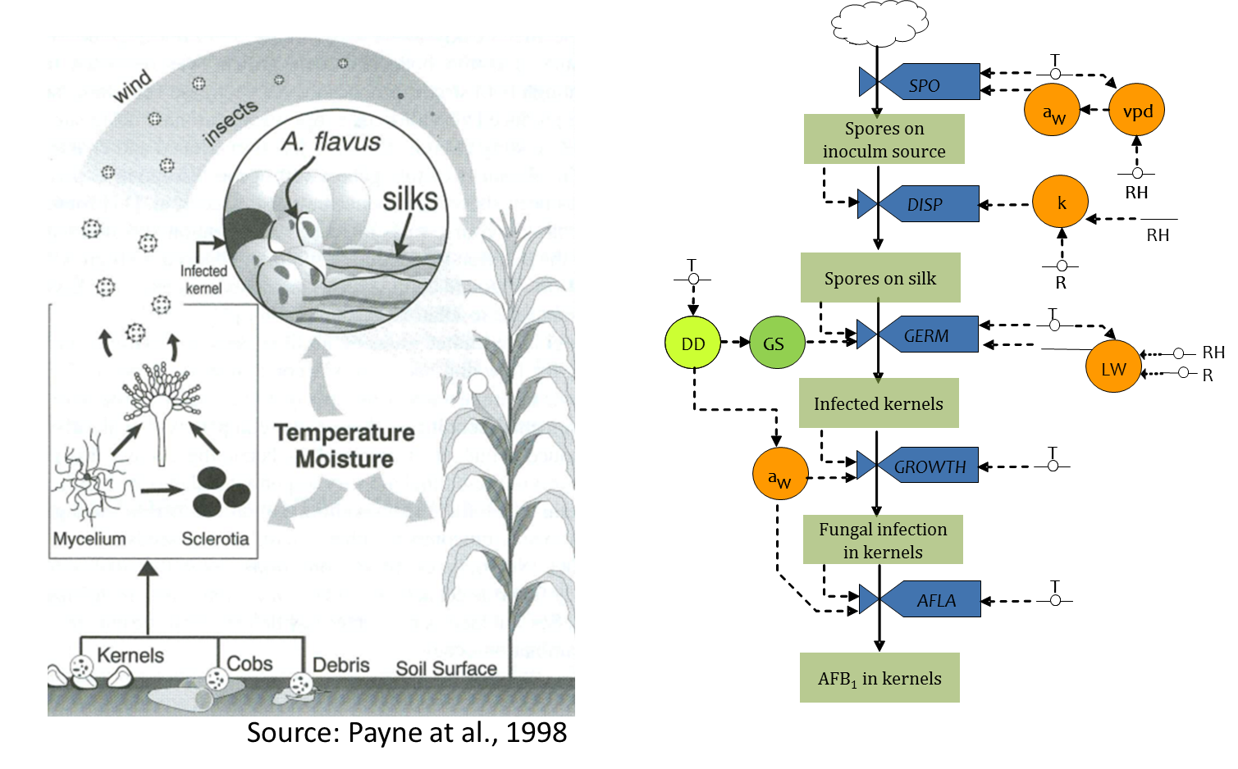
In field prevention strategies
Modelling
by P. Battilani & V. Rossi groups (UNICATT)
FROM A. flavus infection cycle TO the relational diagram

Slide 28
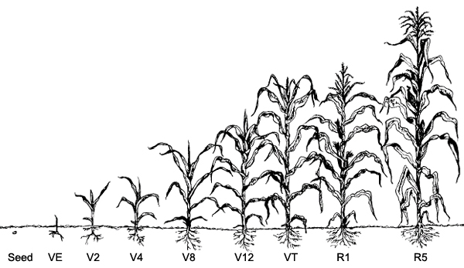
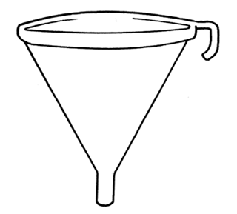

AFLA-maize at work
Meteo DB (geo-referenced)
Seeding date
Silk emission
Aflatoxin index
(AFI)

Slide 29
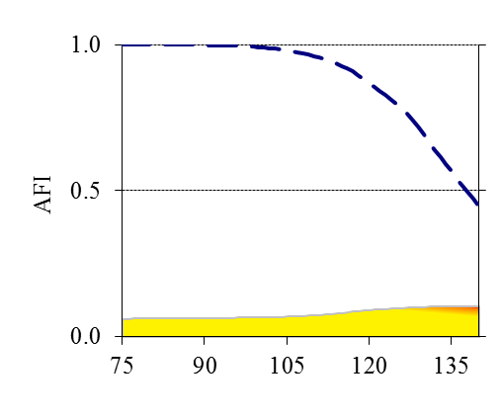
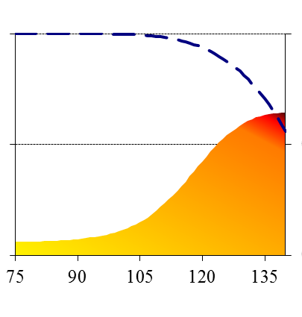
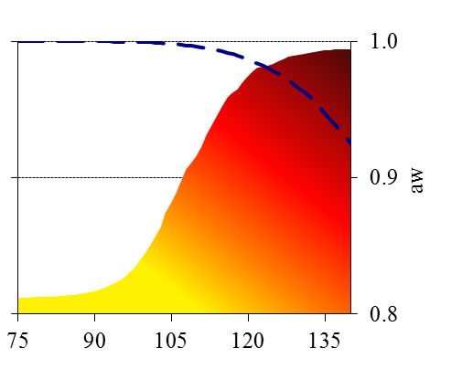
Probability of aflatoxin contamination - OUTPUT
Low risk
Medium risk
High risk

Slide 30
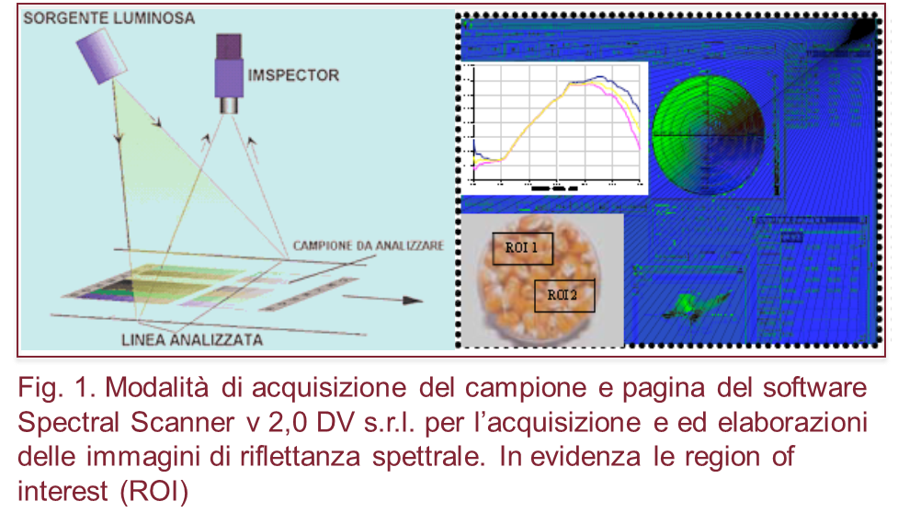
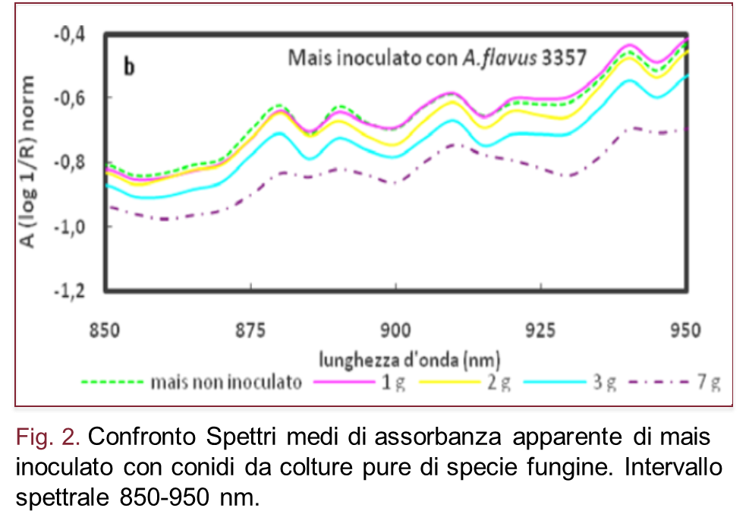
Prevention in stocking & production
Seed sorting based on hyperspectral imaging
NIR-based detection combined with image analysis is more and more recognized as a useful tool for the quality control in food matrices.
Data obtained by hyperspectral imaging undergo chemometrics (PCA, PLS, LDA, FDA, MLR, ANN, etc.) to enhance significant differences among the analyzed samples.
The results of a coupled application of qPCR and Image Spectroscopy detection prove the successful possibility to early detect the pre- and post-harvest contamination by different fungal pathogen of cereal crop such as A. flavus (Del Fiore et al., 2010; Iori et al., 2014)

Slide 31

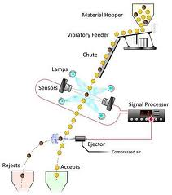
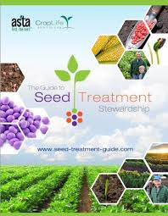
Prevention in stocking & production
Several industrial applications are available already for sorting the seeds according to their contamination by fungal species such as Fusarium spp.

Slide 32
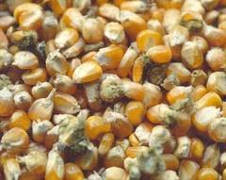
Prevention in stocking & production
Stored maize with high levels of moisture can increase AFs contamination 10 fold in only 3-day (Fanelli et al., 1983; Hell et al., 2008)
Maize kernels should be brought rapidly from 26-28% down to 10-13% of moisture content for avoiding secondary, post-harvest, infection cycle by A. flavus (Brown et al., 1999)
Several compounds, such as organic acids, antioxidants or ammonia are used as fungi inhibitor on stored crops (Fanelli et al., 1984).
The flip side of the use of these chemicals is the accumulation of toxic residues in final products.
Hence, natural non-toxic compounds are needed for limiting post-harvest mycotoxin enhancement

Slide 33
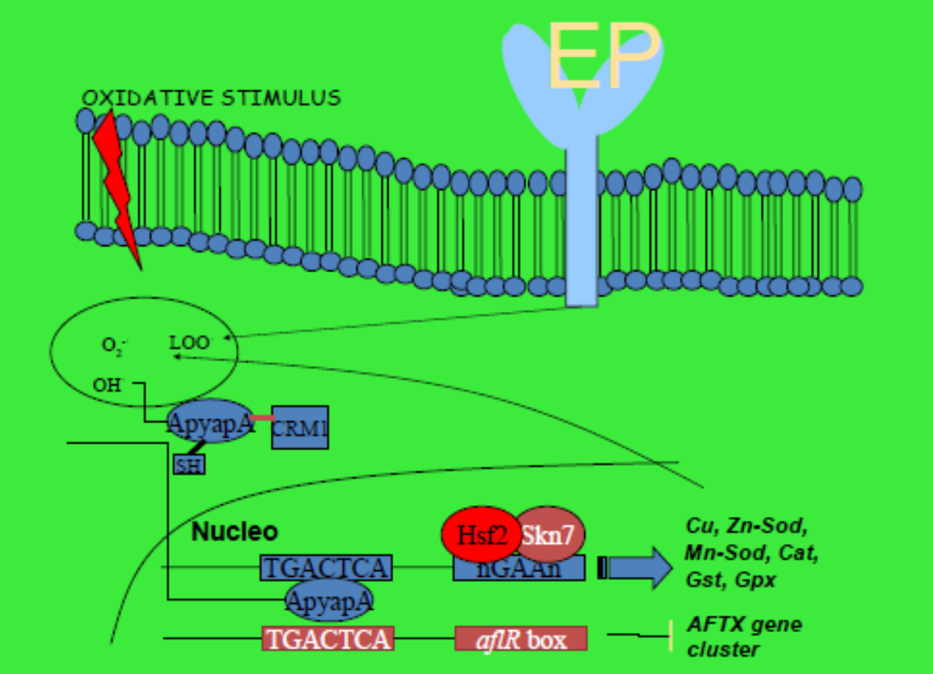
Understading the problem leads to its solution
Aflatoxin synthesis is affected by cell redox balance (Reverberi et al., 2008)
Aflatoxins could be a mean for fungal cell to eliminate excessful oxidisers accumulating in the stationary phase (Hong et al., 2013)
Controlling the redox balance in A. flavus leads to control AFs synthesis (Reverberi et al., 2005; Zjalic et al., 2006; Reverberi et al., 2012)

Slide 34
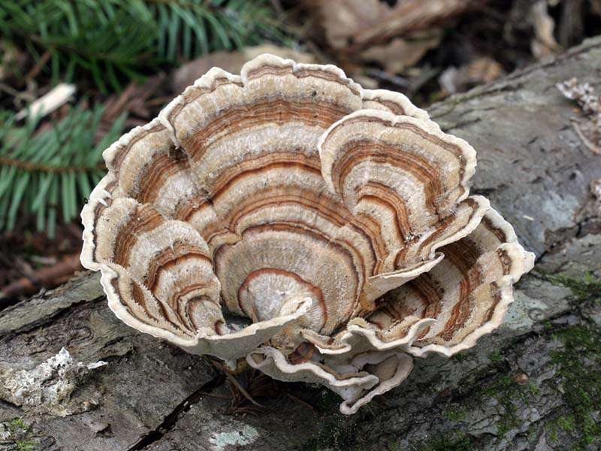
Il Trametano®
[6)-Glc-(1→6)-Gal-(1→6)-Gal-(1→6)-Gal-(1→6)-Gal-(1→]_{n}
2 2 2
↑ ↑ ↑
1 1 1
Fuc-(1→3)-[Fuc]₂ Man-(1→2)-[Man]_{n} Man-(1→2)-[Man]_{n}
Caratterizzato attraverso Spettroscopia di Risonanza Magnetica Nucleare (NMR)
Composto eso-polisaccaridico da 26000 Da
Mannosio
Catena polimerica formata da diversi monomeri
Galattosio
Fucosio
Estratto da fungo basidiomicete Trametes versicolor

Slide 35
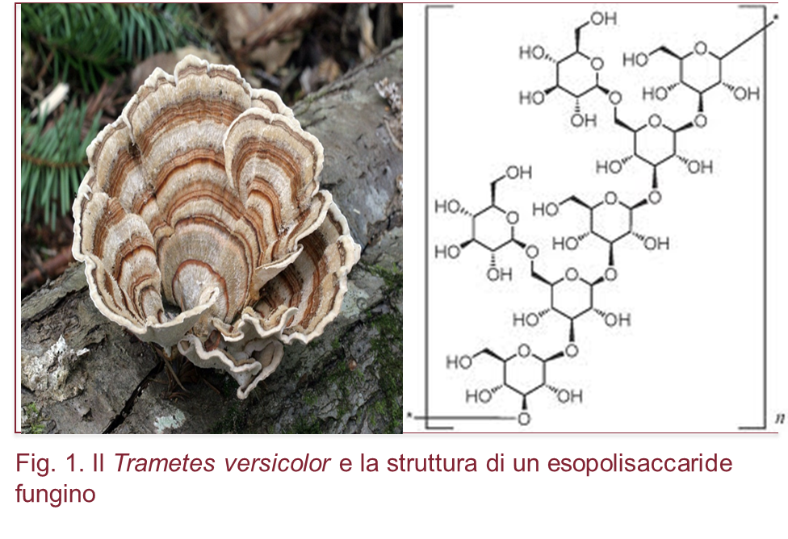
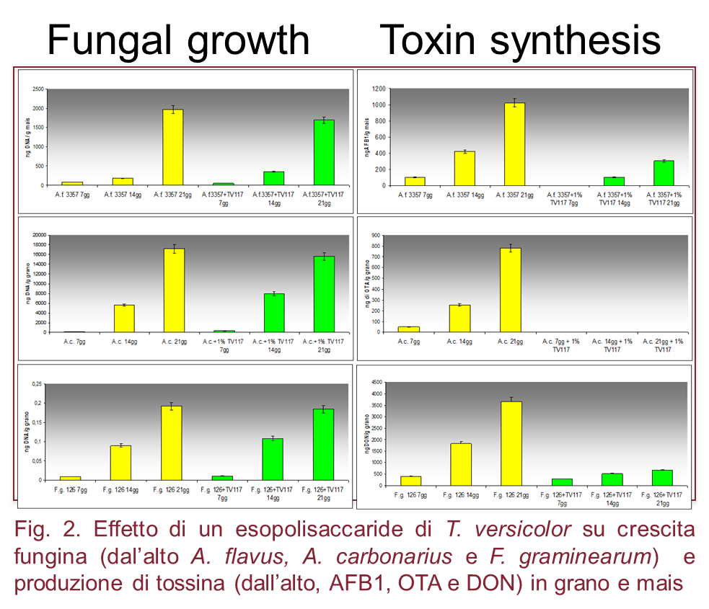
Prevention in stocking & production
Bioactive compounds present in the culture filtrate (LF) of Trametes versicolor are able to tackle the synthesis of some mycotoxins
Exo-polysaccharides present into LF up-regulate the fungal antioxidant system
The restoration of the correct redox balance switches the mycotoxin synthesis off
Trametano® could be added as powder to stored kernels or in different steps of feed and food production
Trametano® has a long-lasting effect of inhibition of aflatoxin synthesis in A. flavus hardly contaminated maize kernels (up to 6 months in commercial storage conditions)

Slide 36
Detoxification
Often, the prevention of the post-harvest infection of mycotoxigenic fungi is not sufficient for avoiding mycotoxin contamination, i.e. mycotoxins may be already present from field
Very recently, in Italy we experimented very hard & early contamination of AF in maize (up to 150 ppb) in 2012 and, at minor extent, in 2013
Detoxification strategies allowed in EC rely mainly on the use of clays and other adsorbents. In other countries, the use of chemicals such as ammonia, sodium hypochlorite and hydrogen peroxide is allowed
In both cases, these treatments are not sufficient or worst, toxic, to solve out the problem
A biodegradation approach is required

Slide 37
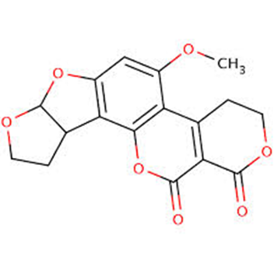

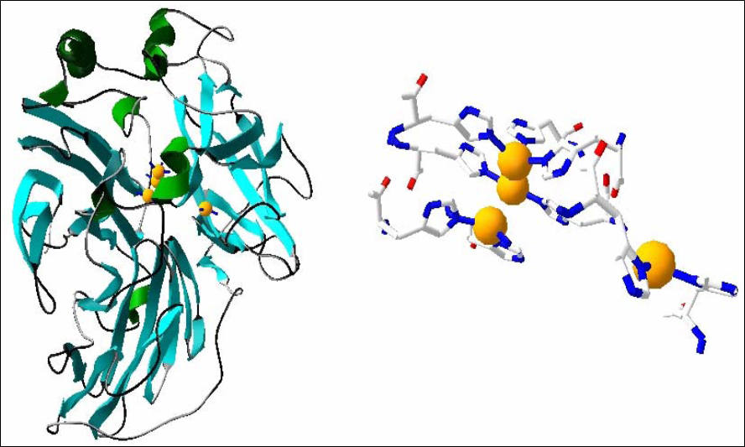
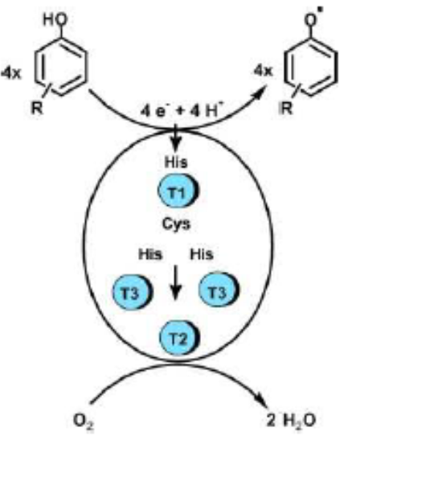
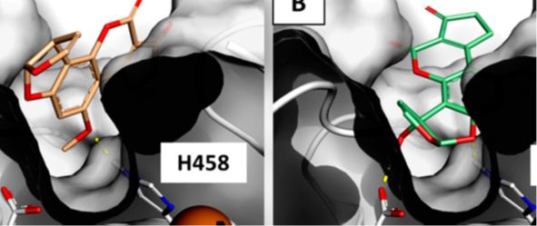
Detoxification: knowing the molecule drives the degradation process
Laccases are multicopper enzymes used for degrading aromatic moieties.
Alberts et al. (2009) use laccases of the lignin degrading basidiomycete Trametes versicolor for degrading aflatoxin B1.
A recent survey performed on 30 strains collected from the wild indicates a huge diversity in the number and activity of laccase isoforms
AFB1 engaged the His458 with the oxygen of the difuran ring and AFM1 used the additional hydroxyl group for engaging Asp206 (according to the amino acids’ numeration of the beta isoform), thereby embedding much more into the catalytic sites

Slide 38
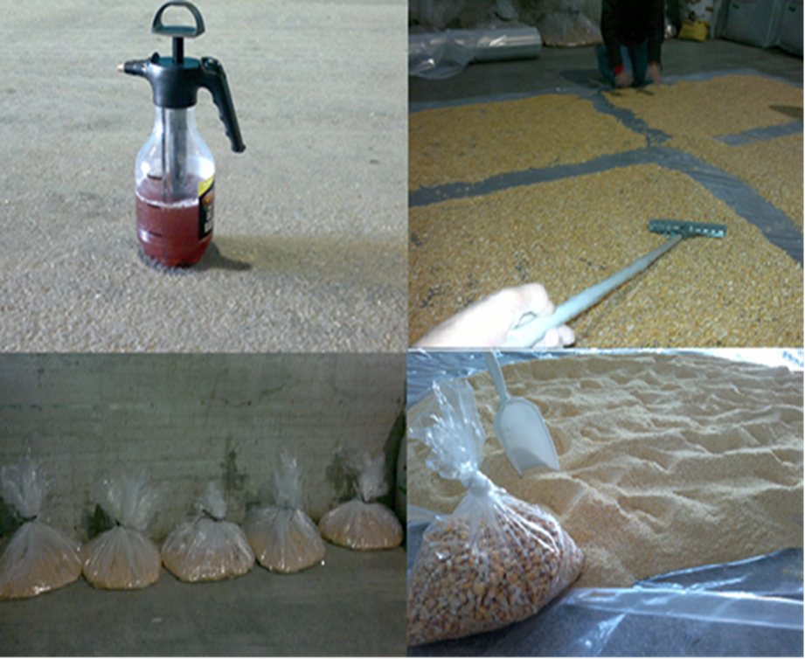
AFB1 degradation in maize storage centers (Northern Italy)
Material: 300 Kg of maize kernels contaminated with an average of 150-200 ppb of AFB1:
Culture filtrate of T. versicolor containing up to 3U/mL of laccases were sprayed on a thin layer (1 cm) of contaminated maize kernels
The reaction was monitored up to 24 hpi and the analysis were perfomed by LC-MS/MS
 | Aflatoxin B1 (ppb)
Time (hours) | milled seeds | % degradation
0 | 170,1 | -
24 | 122,5 | 44

Slide 39
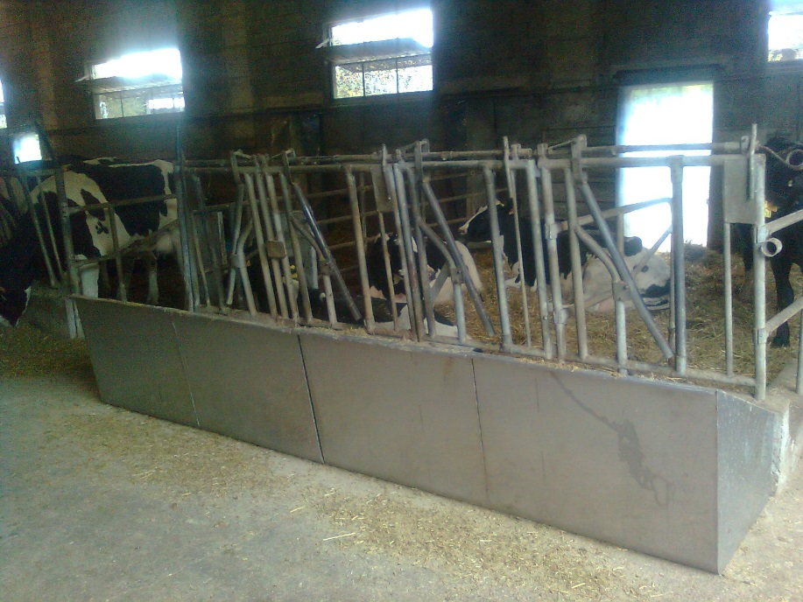
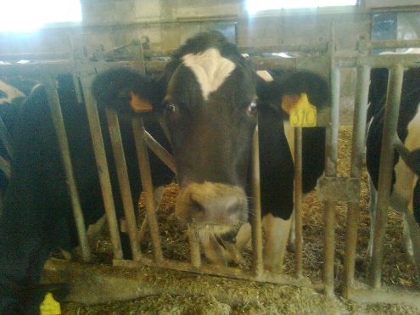
RISULTATI SINGOLE UNITA’ OPERATIVE
UO3: SPERIMENTAZIONE ANIMALE 2° PROVA
GRUPPO CONTROLLO (GC): 4 VACCHE IN LATTAZIONE
GRUPPO PROVA (GP): 4 VACCHE IN LATTAZIONE
DURATA: 12gg
RAZIONE ALIMENTARE: 41Kg/capo gg
trinciato di orzo (kg 20),
fieni (kg 4,5),
pastone integrale di mais (Kg 7),
nucleo proteico (Kg 4),
melasso (kg 1)
acqua (Kg 4,5)
farina di mais (Kg 4) X ppb afla B1
mais destinato al GC:
250mL/Kg di TV 294
laccasi 0.4U/mL
trattamento per 24h
-45% AFB1

Slide 40
Marker Assisted Selection in Disease Resistance
Resistance genes can be selected for by screening with the disease. So, conventional breeding can produce resistant varieties.
But, resistance genes break-down. The disease organism mutates to overcome them (in 2-3 years).
If there were several resistance genes, the disease organism would take very much longer to overcome all resistance genes (in fact it is virtually impossible).
But, you can’t select for say 3 resistance genes conventionally- you can’t tell the difference between 1 gene and 2 or 3 by phenotype.
But if you select for markers linked to the resistance genes, you can introduce multiple resistance genes.

Slide 41
Marker Assisted Selection in Disease Resistance
Elite variety Donor1 Donor 2 Donor 3
Selectable markers
Multiple crosses followed by backcrossing
with selection for markers at every stage
Elite variety with multiple resistance genes

Slide 42
Vantaggi e svantaggi nel breeding della resistenza orizzontale e verticale
La resistenza può essere ottenuta incorporando uno, pochi o molti geni di resistenza in una varietà. Alcuni di questi geni possono controllare alcuni importanti steps nello sviluppo della malattia e quindi svolgono un ruolo importante nella resistenza
La resistenza verticale
  È utile contro specifici patogeni o specifiche razze di patogeno
  E’ maggiormente efficace quando
    E’ incorporata in specie annuali, facile da migliorare come I cereali
    E’ diretta contro patogeni che non si riproducono e diffondono rapidamente come Fusarium o contro patogeni che non mutano frequentemente come Puccinia
    Consistono di geni R “forti” che conferiscono una resistenza completa e a lungo termine
    La popolazione ospite non consiste di una varietà uniforme geneticamente
  Se una sola di queste condizioni non si verifica la resistenza diventa di breve durata e compaiono nuove razze di patogeno che bypassano le difese dell’ospite
La resistenza orizzontale
  Conferisce una resistenza parziale ma di più lunga durata
  Tale resistenza coinvolge più processi fisiologici dell’ospite che agiscono come meccanismi di difesa e che sono degli ostacoli impossibili da superare per il patogeno
  Le piante con la resistenza orizzontale rimangono resistenti piu a lungo ma con minore intensità

Slide 43
Multilinee e piramidalizzazione
Le varietà con la resistenza verticale sono spesso attaccate all’improvviso da nuove razze di patogeno e questo può portare a delle vere e proprie epidemie
Per evitare questo svantaggio, cioè l’inefficienza della resistenza affidata a pochi geni, vengono oggi usate le multilinee attraverso la piramidalizzazione
Le multilinee sono una miscela di varietà individuali (linee e cultivar) che sono agronomicamente simili ma che differiscono nei loro geni di resistenza
La piramidalizzazione consiste nell’uso di varietà che sono derivate dall’incrocio di molte varietà che contengono geni R diversi e poi selezionando da queste solo quelle che contengono una miscela di tutti I geni R
Le multilinee e la piramidalizzazione sono stati sviluppate come metodiche soprattutto nella lotta contro le ruggini dei cereali, ma il loro uso sta decisamente aumentando anche in altri sistemi pianta-patogeno

Slide 44
Esempi di Controllo mediante l’uso di piante transgeniche
Piante transgeniche trasformate con specifici geni R
  Xa21
  PR5K
Piante transgeniche trasformate con geni che codificano per prodotti antipatogenici
  Chitinases
  Glucanases
Piante transgeniche trasformate con acidi nucleici che portano alla resistenza e al silenziamento di geni del patogeno
  Coat protein
  RNAse
Piante transgeniche trasformate con combinazioni di geni R
Piante transgeniche che producono anticorpi contro patogeni
  Fab fragment - virus

Slide 45
Crop Genetic Diversity
Much of the 30% of the world’s annual harvest lost to pests and diseases occurs in developing countries (Oerke et. al, 1994). The resulting economic and food resource costs are, to a significant extent, a consequence of crops growing in monocultures and the continuing evolution of new races of pests and pathogens that are able to overcome resistance genes introduced by modern breeding (Bourke, 1993; Wolfe and Finchk, 1997; Singh et al., 2006).
Breeding programmes exist to develop new varieties and to replace varieties that have lost their resistance, but the maintenance cost of this system is high.
Agricultural scientists (Marshall, 1977) recognised the potential negative consequences of planting large areas to single, uniform crop cultivars as early as the 1930s. The agriculture research community has consistently tried to reduce the incidence of the pests and diseases highlighted above.
Until recently IPM methods have concentrated on using agronomic techniques to modify the environment around predominantly modern cultures. This approach look for reducing the need for pesticides, making limited use of the opportunities offered by the effective deployment of the intra-specific diversity of local crop varieties themselves, despite their importance for small-scale farmers and the role they play as a primary source for the new resistant germplasm.
Local crop varieties provide about 39% of the resistant germplasm used in the breeding programmes of major crops such as maize, wheat, soybean, sorghum and barley (Duvick, 1984).
This enormous intra-specific biodiversity may be exploited planting mixtures of varieties of the same maize crop. The main purpose of “genetic mixtures” or mixtures of varieties of the same crop, for pest and disease management is to slow down pest and pathogen spread.

Slide 46
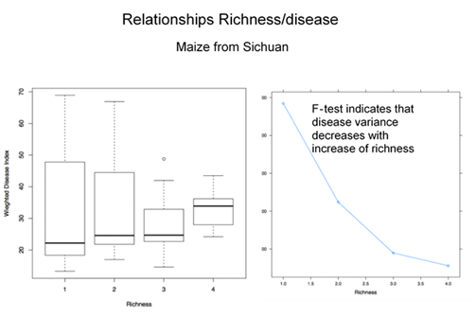
CGD - A case of study
The basic principle that enables varietal mixtures to reduce the severity of disease was stated by Wolfe in 1985: “Host mixtures may restrict the spread of disease considerably relative to the mean of their components, provided the components differ in their susceptibility.” This is considered to be the mixture effect.
Six years of project implementation based on these premises for maize in China and Ecuador have resulted in assessing how relevant is maize diversity to reducing crop damage and under the choice experiment approach to estimating the value farmers give to resistance to pests and diseases and diversity in relation to other important traits. An example is given in Figure 1.

